Slide 1
Życzenia z okazji 3 Maja
Życzenia składa Natalia Wojciechowska 6i

Slide 2
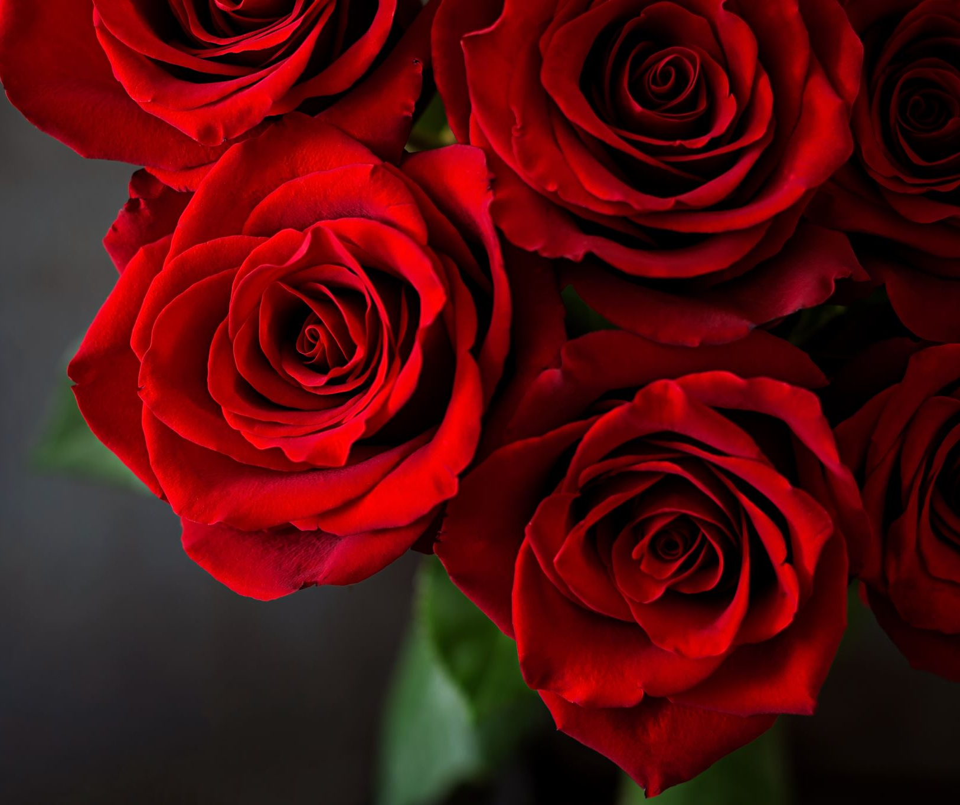
Z okazji 3 Maja składam najserdeczniejsze życzenia. Całej Polsce życzę aby byli zdrowi, szczęśliwi, radośni, wolni I dumni z naszego kraju. Dbajmy o naszą Polskie, przecież tyle Ona wycierpiała...

Slide 3
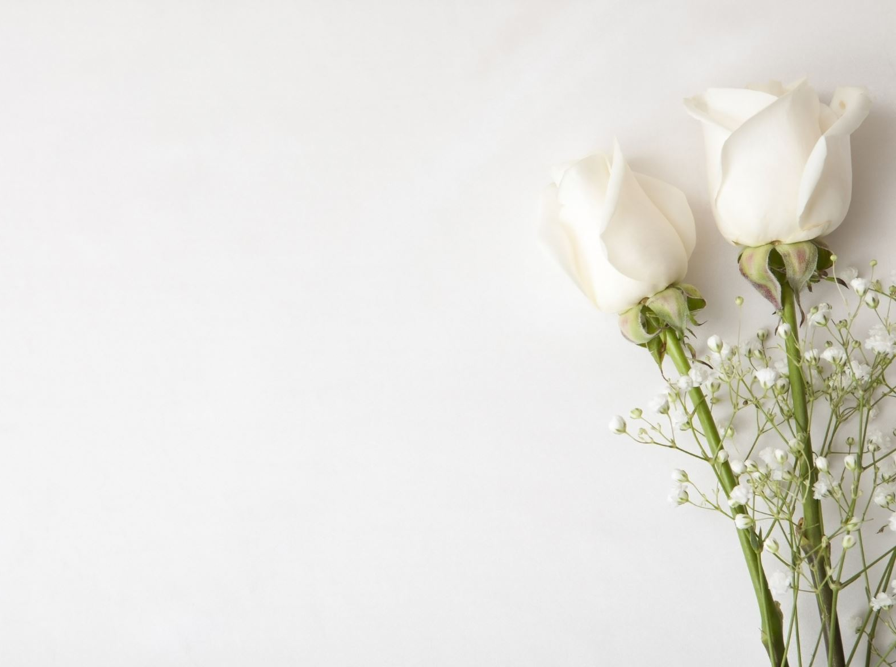
Niech Polska będzie wolna, dzielna I niezależna!

